Slide 1
II-я группа химических элементов периодической системы элементов Д.И. Менделеева

Slide 2
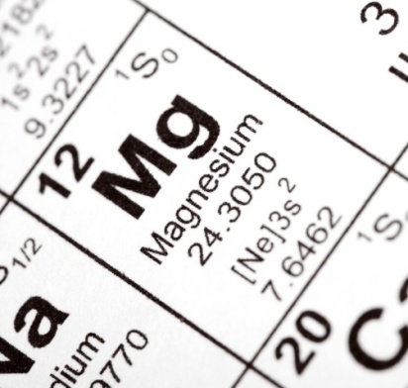
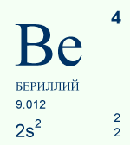
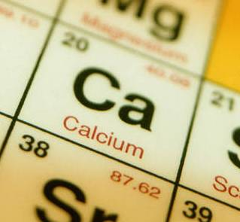
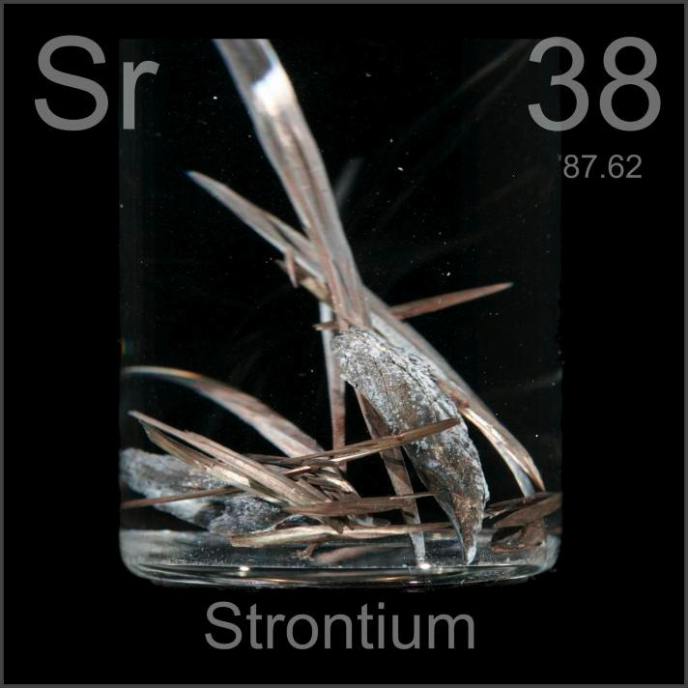
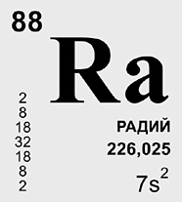
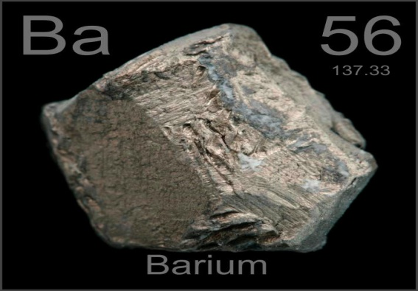
Главная подгруппа

Slide 3
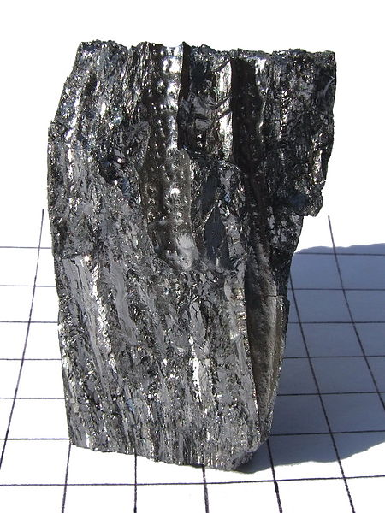
Бериллий
Бериллий (лат. Beryllium) –Высокотоксичный
элемент. Относительно твёрдый металл светло-серого
цвета. Металлический бериллий относительно мало
реакционноспособен при комнатной температуре.
Получают бериллий действием калия на безводный
хлорид бериллия:
BeCl2 + 2K Be + 2KCl
В настоящее время бериллий получают,
восстанавливая его фторид магнием:
BeF2 + Mg Be + MgF2

Slide 4
Применение бериллия и его роль в жизнедеятельности живых организмов
Бериллий применяют в качестве огнеупорного материала,
ракетного топлива, лазерного материала, для легировании
сплавов, так же в горном деле, аэрокосмической
технике, ядерной энергетике, рентгенотехнике.
В живых организмах бериллий не несёт какой-либо значимой
биологической функции. Однако бериллий может замещать
магний в некоторых ферментах, что приводит к нарушению их
работы. Ежедневное поступление бериллия в организм человека с
пищей составляет около 0,01 мг.
Бериллий ядовит: Летучие (и растворимые) соединения
бериллия, в том числе и пыль, содержащая его
соединения, высокотоксичны.

Slide 5
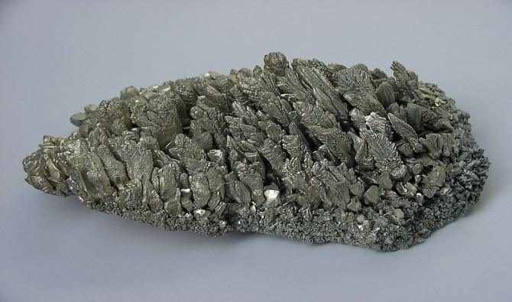
Магний
Магний (лат. Magnesium) - лёгкий, ковкий металл
серебристо-белого цвета. Это распространённый элемент
земной коры. Большие количества магния находятся в
морской воде. При горении выделяется большое
количество света и тепла. Обычный промышленный
метод получения металлического магния — это
электролиз расплава смеси безводных хлоридов магния
MgCl₂ (бишофит), натрия NaCl и калия KCl. В расплаве
электрохимическому восстановлению подвергается хлорид
магния:MgCl₂ Mg + Cl₂
электролиз

Slide 6
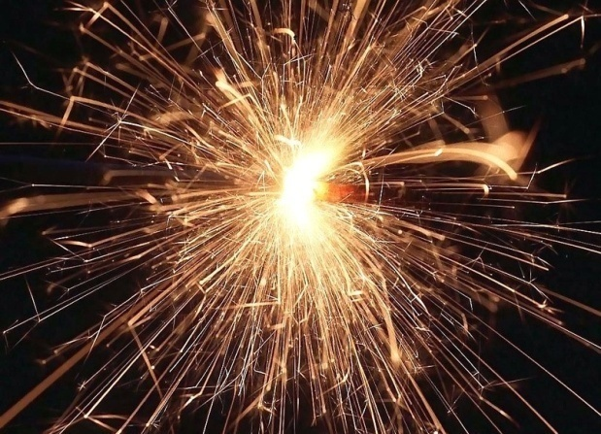
Применение магния и его роль в жизнедеятельности живых организмов
Магний применяется для восстановления металлического титана из тетрахлорида титана.
Используется для изготовления различных
сплавов, соединений (например гидрид магния),
аккумуляторов, огнеупорных материалов, как
химический источник тока, в военном
деле, пиротехнике, медицине,
фотографии (магниевая фотовспышка).

Slide 7
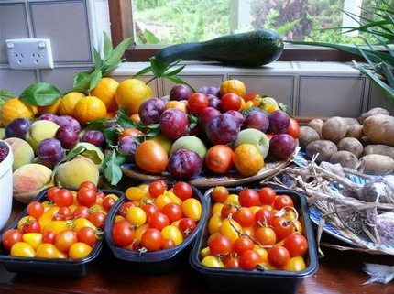
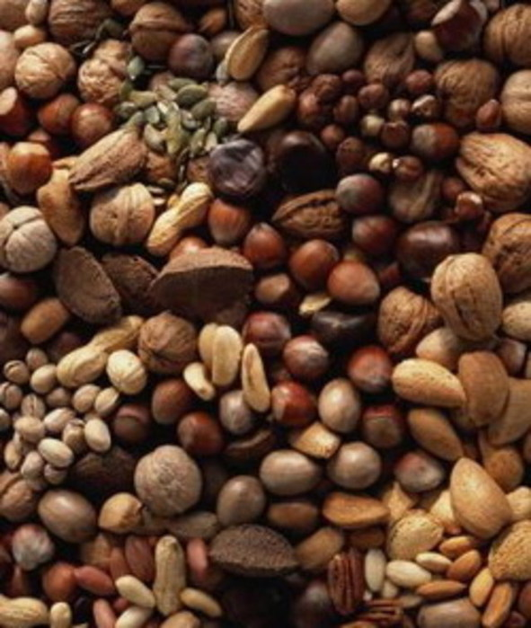
Магний — один из важных биогенных элементов, в значительных
количествах содержится в тканях животных и растений. Магний
необходим на всех этапах синтеза белка. Установлено также, что
80-90 % современных людей страдают от дефицита магния. Это может
проявляться по разному: бессонница, хроническая усталость, остеопороз,
артрит, мигрень, мышечные судороги и спазмы, сердечная аритмия. При
потливости, частом употреблении слабительных и мочегонных, алкоголя,
больших психических и физических нагрузках (в первую очередь при
стрессах и у спортсменов) потребность в магнии увеличивается. К пище,
богатой магнием, относятся: кунжут, отруби, орехи. Магния совсем мало
в хлебе, молочных, мясных и других повседневных продуктах питания
современного человека. Суточная норма
магния — порядка 300 мг для женщин и
400 мг для мужчин.

Slide 8
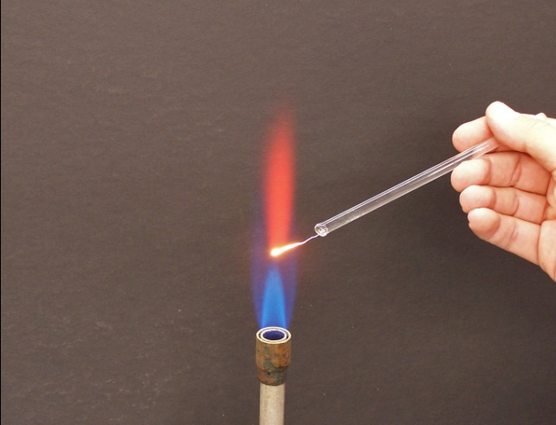
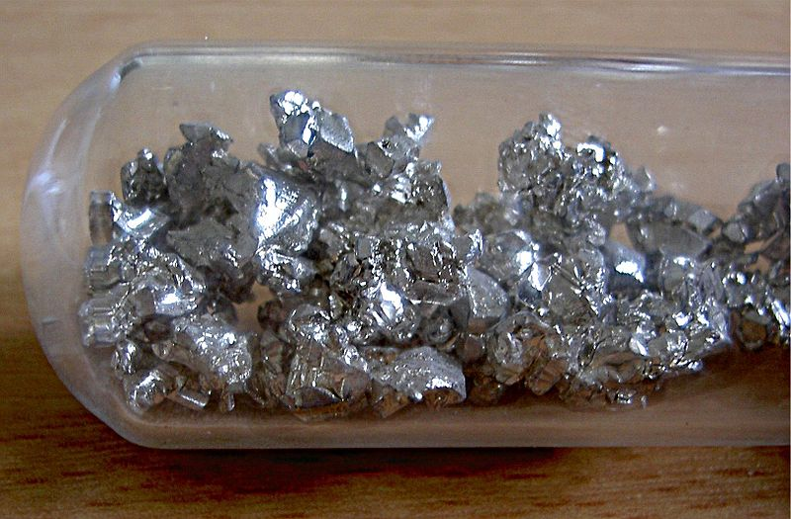
Кальций
Кальций (лат. Calcium) – мягкий, химически
активный щёлочноземельный металл серебристо-белого
цвета. Из-за высокой химической активности кальций в
свободном виде в природе не встречается. Большая
часть кальция содержится в составе силикатов и
алюмосиликатов различных горных пород. Свободный
металлический кальций получают электролизом расплава,
состоящего из CaCl₂ (75-80 %) и KCl или из CaCl₂ и CaF₂, а
также алюминотермическим восстановлением CaO при
1170—1200 °C:
4CaO + 2Al CaAl₂O₄ + 3Ca.

Slide 9
Применение кальция и его роль в жизнедеятельности живых организмов
Главное применение металлического кальция — это
использование его как восстановителя при получении
металлов, особенно никеля, меди и нержавеющей стали.
Кальций и его гидрид используются также для получения
трудновосстанавливаемых металлов, таких, как хром, торий
и уран. Так же применяется в металлотермии, ядерном
синтезе, легировании сплавов, металлургии, в производстве
оптических и лазерных материалов, химических источников
тока, огнеупорных материалов, строительных материалов,
лекарственных средств.

Slide 10
Соединения кальция находятся практически во всех
животных и растительных тканях. Значительное количество
кальция входит в состав живых организмов. Так,
гидроксиапатит Ca₅(PO₄)₃OH, или, в другой записи,
3Ca₃(PO₄)₂·Са(OH)₂ — основа костной ткани позвоночных, в
том числе и человека; из карбоната кальция CaCO₃ состоят
раковины и панцири многих беспозвоночных, яичная
скорлупа и др. В живых тканях человека и животных
содержится 1,4-2 % Са (по массовой доле); в теле человека
массой 70 кг содержание кальция — около 1,7 кг (в основном
в составе межклеточного вещества костной ткани). Ионы
кальция участвуют в процессах свертывания крови, а также в
обеспечении постоянного осмотического давления крови.

Slide 11
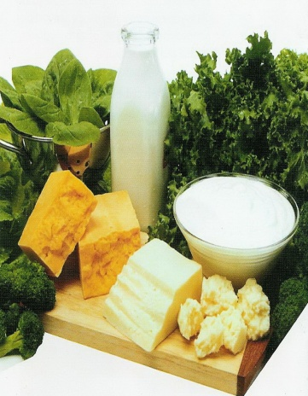
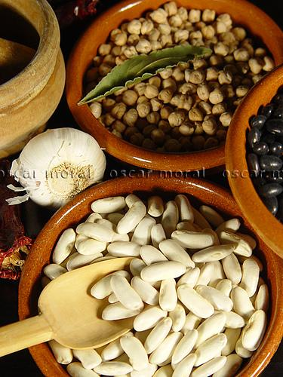
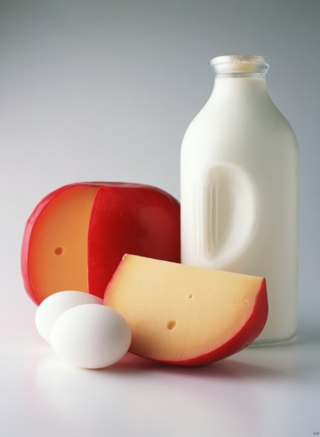
Большая часть кальция, поступающего в организм человека с
пищей, содержится в молочных продуктах, оставшийся
Кальций приходится на мясо, рыбу, и некоторые
растительные продукты (особенно много содержат
бобовые). Продолжительное отсутствие в рационе кальция может
вызвать судороги, боль в суставах, сонливость, дефекты роста.
Более глубокий дефицит приводит к постоянным мышечным
судорогам и остеопорозу. Злоупотребление кофе и алкоголем
могут быть причинами дефицита кальция. Избыточные дозы
кальция и витамина Д могут вызвать гиперкальциемию.
Продолжительный переизбыток нарушает функционирование мышечных и
нервных тканей. Максимальная
дневная безопасная доза составляет
для взрослого от 1500 до 1800 мг.

Slide 12
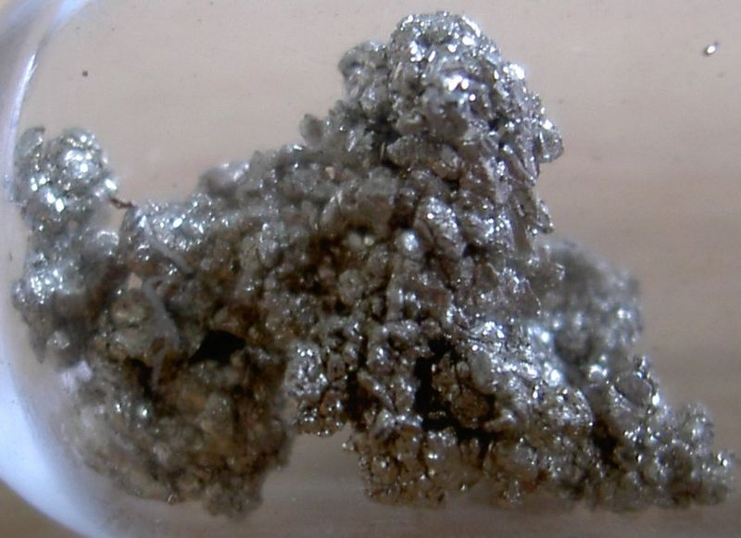
Стронций
Стронций – мягкий, ковкий и пластичный щёлочноземельный
металл серебристо-белого цвета, пластичен,
легко режется ножом. Обладает высокой
химической активностью, на воздухе быстро
реагирует с влагой и кислородом, покрываясь
жёлтой оксидной плёнкой. В свободном виде
стронций не встречается. Он входит в состав
около 40 минералов. Из них
наиболее важный — целестин
SrSO₄ (51,2% Sr)

Slide 13
Применение стронция и его роль в жизнедеятельности живых организмов
Основные области применения стронция и его
химических соединений — это радиоэлектронная
промышленность, пиротехника, металлургия (для
легирования меди и некоторых ее сплавов),
пищевая промышленность, металлотермия,
медицина (хлорид, в качестве противоопухолевого
средства), атомноводородная энергетика,
используют как магнитный материал,
химический источник тока.

Slide 14
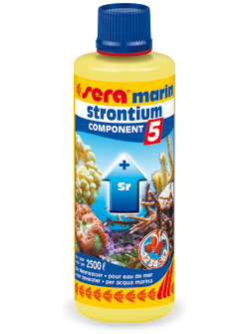
Стронций природный — составная часть
микроорганизмов, растений и животных.
Стронций является аналогом кальция,
поэтому он наиболее эффективно откладывается
в костной ткани. В мягких тканях задерживается
менее 1 %. Пути попадания в организм человека:
вода (предельно допустимая концентрация стронция в воде в РФ — 8 мг/л, а в США — 4 мг/л)
пища (томаты, свёкла, укроп, петрушка, редька, редис, лук, капуста, ячмень, рожь, пшеница)
интратрахеальное поступление
через кожу (накожное)
ингаляционное (через лёгкие)
люди, работа которых связана со стронцием (в медицине радиоактивный стронций используют в качестве аппликаторов при лечении кожных и глазных болезней и т.д.)

Slide 15
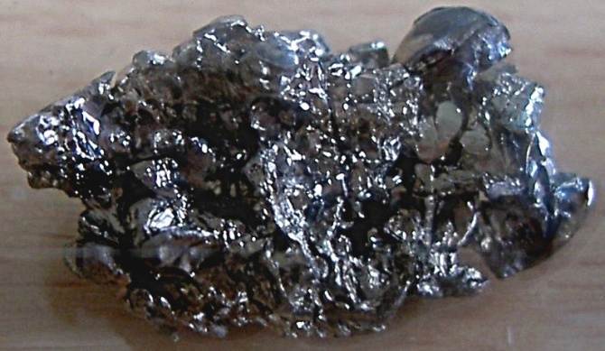
Барий
Барий – мягкий, ковкий щёлочноземельный металл
серебристо белого цвета. Обладает высокой химической
активностью. Своё название получил от др.-греч. Βαρύς –
«тяжёлый», так как его оксид (BaO) был охарактеризован, как
имеющий необычно высокую для таких веществ плотность.
Металлический барий получают из оксида восстановлением
алюминием в вакууме при 1200—1250 °C:
4BaO + 2Al = 3Ba + BaAl₂O₄.
Очищают барий перегонкой в вакууме или зонной плавкой.
Содержание бария в земной коре составляет 0,05 % по
массе. Основные минералы: барит (BaSO₄)
и витерит (BaCO₃). Основное сырье —
баритовый концентрат (80-95 % BaSO₄)

Slide 16
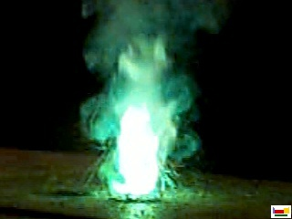
Применение бария и его роль в жизнедеятельности живых организмов
Барий используется как антикоррозионный материал
(совместно с цирконием), оптика (BaF₂),
высокотемпературный сверхпроводник (BaO₂ совместно
с оксидами меди и редкоземельных металлов),
химические источники тока (BaF₂, BaSO₄, BaO).
Применяется в пиротехнике (BaO₂ – окислитель,
Ba(NO₃)₂, Ba(ClO₃)₂ – зеленый цвет), атомноводородной
энергетике (BaCrO₄), ядерной
энергетике (BaO, Ba₃(PO₄)₂),
медицине
(BaSO₄ – рентгеноконтрастное
вещество).

Slide 17
Биологическая роль бария изучена
недостаточно. В число жизненно важных
микроэлементов он не входит. Все
Растворимые соли бария сильно ядовиты.

Slide 18
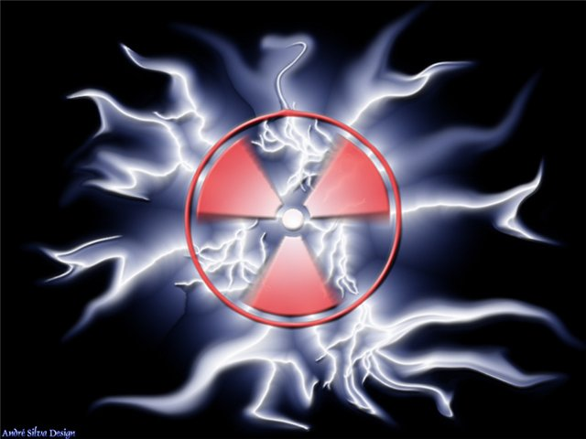
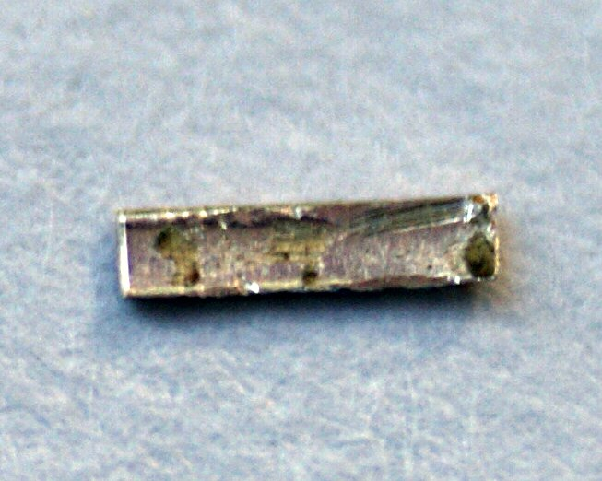
Радий
Радий – блестящий щёлочноземельный металл
серебристо-белого цвета, быстро тускнеющий на воздухе.
Обладает высокой химической активностью.
Радиоактивен (период полураспада около 1600 лет).
Радий довольно редок и мало распространен в земной
коре. Получить чистый радий в начале ХХ в. Стоило
огромного труда. Чтобы получить всего 1 г чистого радия,
нужно было несколько вагонов урановой руды, 100
вагонов угля, 100 цистерн воды и 5 вагонов разных
химических веществ. За 1 г радия
нужно было заплатить больше
200 кг золота.

Slide 19
Применение радия и его роль в жизнедеятельности живых организмов
Применяется в медицине радий используют как
источник радона для приготовления радоновых
ванн (хотя в настоящее время их полезность
оспаривается). Кроме того, радий применяют
для кратковременного облучения при
лечении злокачественных заболеваний кожи,
слизистой оболочки носа, мочеполового
тракта. До 70-х годов XX века радий часто использовался для изготовления светящихся красок постоянного свечения.

Slide 20
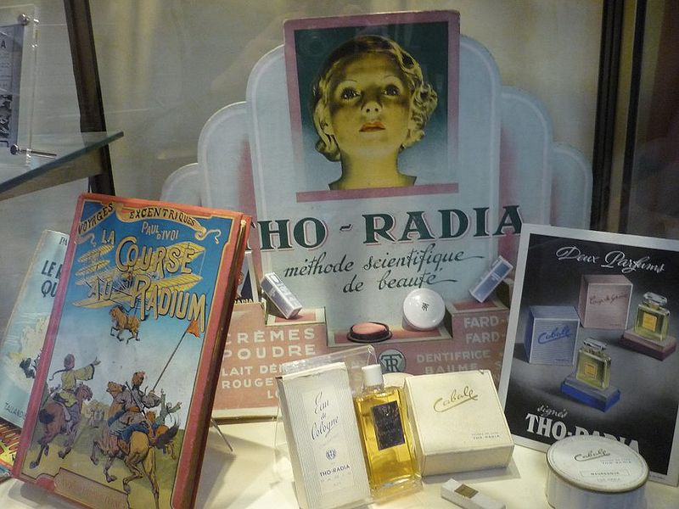
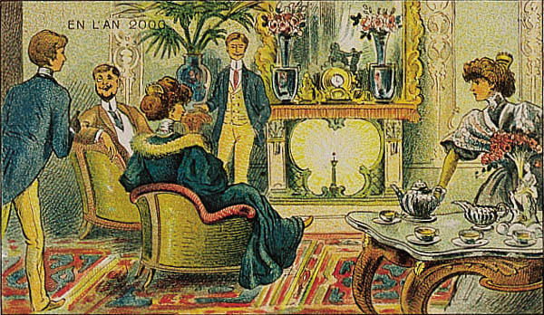
Радий чрезвычайно радиотоксичен. В организме он ведёт себя подобно кальцию — около 80 % поступившего в организм радия накапливается в костной ткани. Большие концентрации радия вызывают остеопороз, самопроизвольные переломы костей и злокачественные опухоли костей и кроветворной ткани. Опасность представляет также радон — газообразный радиоактивный продукт распада радия.
Преждевременная смерть Марии Кюри произошла вследствие хронического отравления радием, так как в то время
опасность облучения ещё
не была осознана.

Slide 21
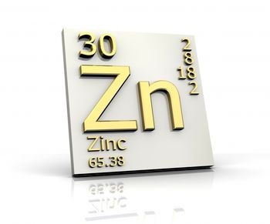
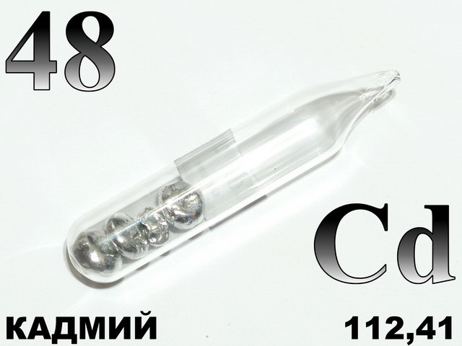
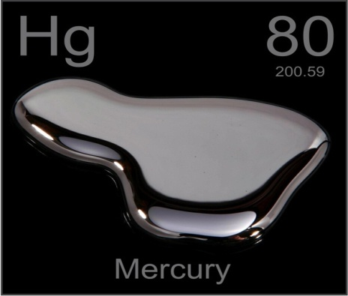
Побочная подгруппа

Slide 22
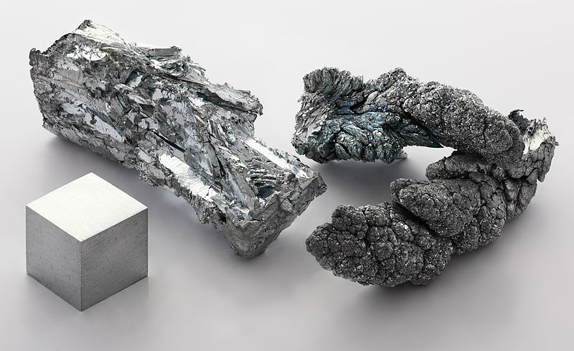
Цинк
Цинк – хрупкий переходный металл голубовато-белого цвета (тускнеет на воздухе, покрываясь тонким слоем оксида цинка). Среднее содержание цинка в земной коре — 8,3×10⁻³% Известно 66 минералов цинка, важнейшие из них — цинкит, сфалерит, виллемит, каламин, смитсонит.
По пирометаллургическому (дистилляционному)
способу, цинк получают путем восстановления
углем или коксом его оксида
при 1200—1300 °C:
ZnO + С = Zn + CO

Slide 23
Применение цинка и его роль в жизнедеятельности живых организмов
Чистый металлический цинк используется для
восстановления благородных металлов. Цинк
используется в качестве материала для
отрицательного электрода в химических
источниках тока. Цинк — важный компонент
латуни. Теллурид, селенид, фосфид, сульфид
цинка — широко применяемые
полупроводники. Селенид цинка
используется для изготовления
оптических стёкол с очень низким
коэффициентом поглощения.

Slide 24
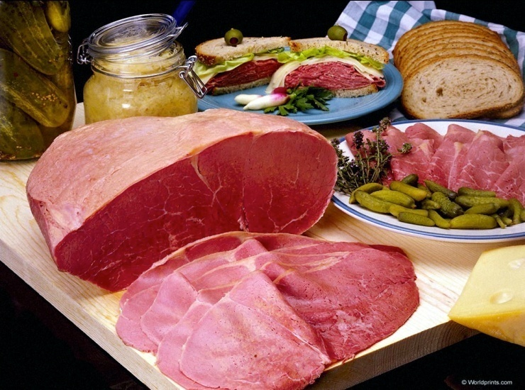
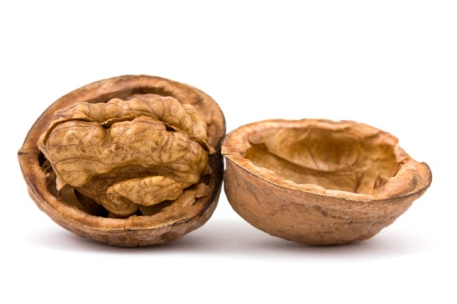
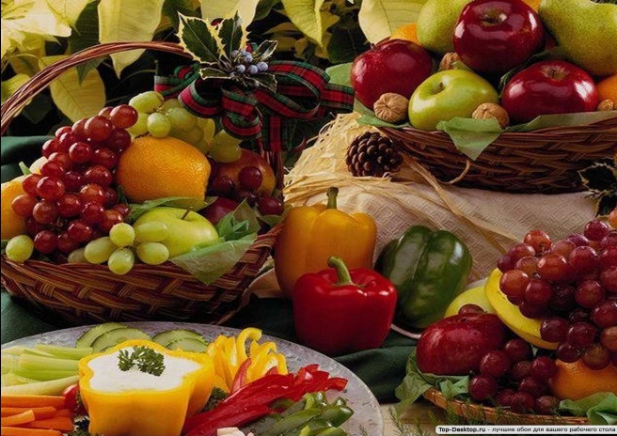
Цинк содержится в яблоках, апельсинах, мёде, рыбе, молоке, орехах, овсяной и ячменной муке, зелёном чае. Богаты цинком
отруби из пшеницы, проросшие зёрна пшеницы, семечки тыквы и подсолнечника.
Недостаток цинка в организме приводит к ряду расстройств. Среди них
раздражительность, утомляемость, потеря памяти, депрессивные
состояния, снижение остроты зрения, уменьшение
массы тела, накопление в организме некоторых
элементов(железа, меди, кадмия, свинца), снижение
уровня инсулина, аллергические заболевания,
анемия и другие. При длительном поступлении
в организм в больших количествах все соли цинка, особенно сульфаты и хлориды, могут вызывать отравление из-за токсичности ионов Zn²⁺.

Slide 25
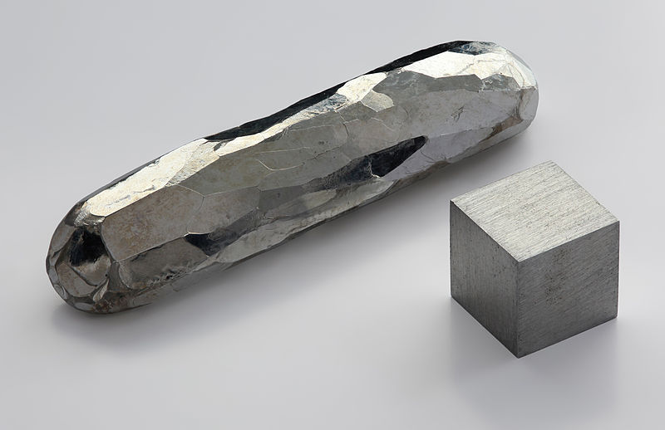
Кадмий
Кадмий - мягкий ковкий тягучий переходный металл серебристо-белого цвета. Устойчив в сухом воздухе, во влажном на его поверхности образуется плёнка оксида, препятствующая дальнейшему окислению металла. Среднее содержание кадмия в земной коре 130 мг/т, в морской воде 0,11 мкг/л. Кадмий относится к редким, рассеянным элементам. Единственный минерал, который представляет интерес в получении кадмия — гринокит, так называемая «кадмиевая обманка».

Slide 26
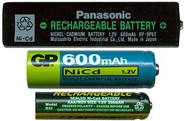
Применение кадмия и его роль в жизнедеятельности живых организмов
Применяется для изготовления сплавов, защитные покрытия
(антикоррозионных покрытий на металлы), пигментов (сульфиды
и селениды, смешанные соли, например, сульфид кадмия -
кадмий лимонный), химических источников тока (кадмиевые
электроды, применяемые в аккумуляторах). Кадмий используется
как компонент твёрдых припоев (сплавов на основе серебра,
меди, цинка) для снижения их температуры плавления.
Используется в медицине. Иногда кадмий применяется в
экспериментальной медицине. Кадмий используется в
гомеопатической медицине. В последние годы кадмий стал
применяться при создании новых
противоопухолевых нано-медикаментов.

Slide 27
Соединения кадмия ядовиты. Особенно опасным случаем является вдыхание паров его оксида (CdO). Вдыхание в течение 1 минуты воздуха с содержанием 2,5 г/м³ окиси кадмия, или 30 секунд при концентрации
5 г/м³ является смертельным. Кадмий является канцерогеном.
В качестве первой помощи при остром кадмиевом отравлении рекомендуется свежий воздух, полный покой, предотвращение охлаждения. При раздражении дыхательных путей — теплое молоко с содой, ингаляции 2 %-ным раствором NaHCO₃. При упорном кашле — кодеин, дионин, горчичники на грудную клетку, необходима врачебная помощь. Противоядием при отравлении, вызванном приемом во внутрь кадмиевых солей, служит альбумин с карбонатом натрия.

Slide 28
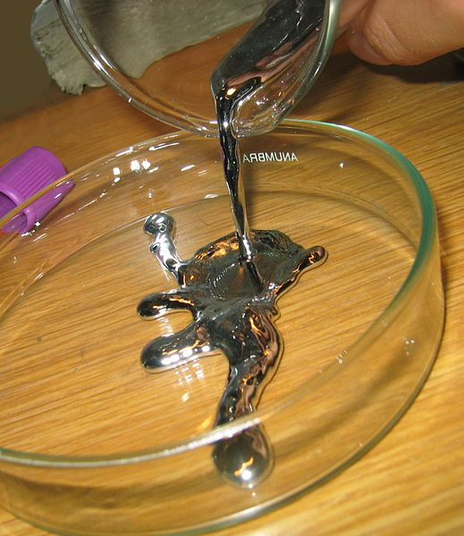
Ртуть
Ртуть — один из двух химических элементов
(и единственный металл), простые вещества
которых при нормальных условиях находятся
в жидком агрегатном состоянии (второй элемент —
бром). В природе находится как в самородном виде,
так и образует ряд минералов. Относительно редкий
элемент в Земной коре со средней концентрацией
83 мг/т. Ртуть получают сжиганием
киновари (сульфида ртути(II)).
HgS + O₂ Hg + SO₂
tº

Slide 29
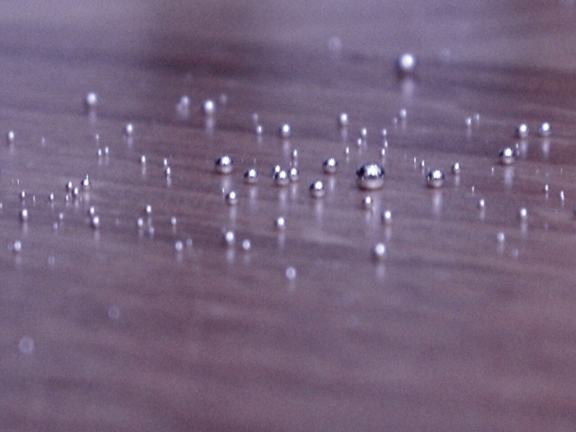
Применение ртути и ее роль в жизнедеятельности живых организмов
В медицине.
В связи с высокой токсичностью ртуть почти полностью вытеснена из
медицинских препаратов, однако сохраняется в медицинских
термометрах (один медицинский термометр содержит до 2 г ртути)
Техника
Ртуть применяется в термометрах. Сплав ртути с таллием используется
для низкотемпературных термометров.
Парами ртути наполняются ртутно-кварцевые и люминесцентные лампы.
Металлургия
Металлическая ртуть применяется для
получения целого ряда важнейших сплавов.
Ртуть используется для переработки
вторичного алюминия и добычи золота

Slide 30
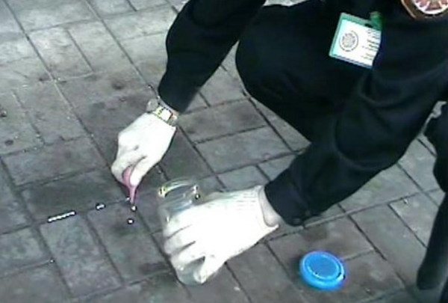
Ядовиты только пары́ и растворимые соединения ртути. Металлическая ртуть не оказывает существенного воздействия на организм. Пары могут вызвать тяжёлое отравление. Ртуть и её соединения (сулема, каломель, цианид ртути) поражают нервную систему, печень, почки, желудочно-кишечный тракт, при вдыхании — дыхательные пути (проникновение ртути в организм чаще происходит именно при вдыхании её паров, не имеющих запаха). С целью профилактики, работающим с ртутью рекомендуется каждый день полоскать рот раствором хлората или перманганата калия. Сырой яичный белок является антидотом при отравлении солями ртути.
Очистка помещений и предметов от загрязнений металлической ртутью и источников ртутных паров называется демеркуризацией. В быту широко применяется демеркуризация с помощью серы.
Так, например, если разбился градусник, следует тщательно собрать все шарики ртути медицинской клизмой в стеклянную банку с герметичной крышкой, а щели и неровности засыпать
порошком серы. Сера легко вступает в
химическую реакцию со ртутью при
комнатной температуре, образуя ядовитое,
но не летучее соединение HgS.

